Slide 1
Объекты базы данных
SQL

Slide 2
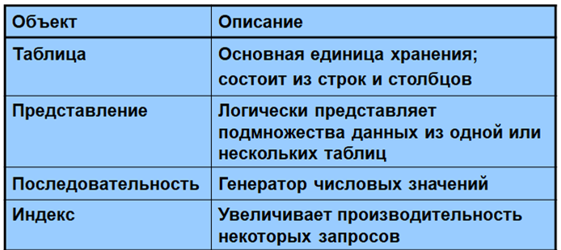
Объекты базы данных

Slide 3
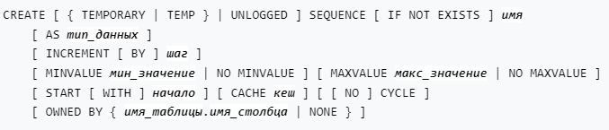
ПОСЛЕДОВАТЕЛЬНОСТЬ SEQUENCE
CREATE SEQUENCE
— создать генератор последовательности

Slide 4
Параметры
TEMPORARY или TEMP
Последовательность создаётся только для данного сеанса и автоматически удаляется при завершении сеанса.
Существующая постоянная последовательность с тем же именем не будут видна в этом сеансе.

Slide 5
Параметры
UNLOGGEDС
Нежурналируемая
не проходят через журнал предзаписи.
IF NOT EXISTS
Не считать ошибкой если отношение с таким именем уже существует.

Slide 6
Параметры
Имя
Имя последовательности
*можно дополнить схемой
тип_данных
Допустимые типы: smallint, integer и bigint (по умолчанию)
Шаг
определяет, какое число будет добавляться к текущему значению последовательности для получения нового значения.
С положительным шагом –возрастающая
С отрицательным — убывающая

Slide 7
Параметры
мин_значение
NO MINVALUE Необязательное наименьшее число, которое будет генерировать последовательность
по умолчанию: 1
макс_значение
наибольшее число, которое будет генерировать последовательность
NO MAXVALUE
по умолчанию: максимальное значение типа данных для возрастающей последовательности или -1 — для убывающей.

Slide 8
Параметры
Начало
START WITH - запустить последовательность с любого значения.
Кеш
сколько чисел последовательности будет выделяться и сохраняться в памяти для ускорения доступа к ним.
Минимальное значение равно 1 (по умолчанию).
CYCLE/NO CYCLE
При достижении макс_значения или мин_значения - зацикливает
*уквазав NO CYCLE (по умолчанию)
при каждом вызове nextval после достижения предельного значения будет возникать ошибка.

Slide 9
Параметры
OWNED BY имя_таблицы.имя_столбца
OWNED BY NONE
Связывает с определённым столбцом таблицы
при удалении этого столбца (или всей таблицы) последовательность удаляется автоматически.

Slide 10
ПОСЛЕДОВАТЕЛЬНОСТЬ
Указано имя схемы - создается в заданной схеме иначе в текущей.
Временные последовательности существуют в специальной схеме - имя схемы задать нельзя.
Имя последовательности должно отличаться от имён других объектов.
После создания последовательности работать с ней можно, вызывая функции
nextval, currval и setval
Notes:
Если указано имя схемы - последовательность создаётся в заданной схеме иначе в текущей.
Временные последовательности существуют в специальной схеме, так что при создании таких последовательностей имя схемы задать нельзя.
Имя последовательности должно отличаться от имён других объектов уже существующих в этой схеме.
После создания последовательности работать с ней можно, вызывая функции nextval, currval и setval.

Slide 11
ПОСЛЕДОВАТЕЛЬНОСТЬ
изменить значение последовательности нельзя
получить её параметры и текущее состояние можно таким запросом:
SELECT *
FROM name;

Slide 12
nextval
bigint
Продвигает объект последовательности к следующему значению и возвращает это значение.
Nextval - в нескольких сеансах - неповторяющееся значение.
по умолчанию 1

Slide 13
setval
bigint
текущее значение
можно присвоить true или false
SELECT setval('myseq', 42); При следующем вызове nextval выдаст 43
SELECT setval('myseq', 42, true); То же самое
SELECT setval('myseq', 42, false); При следующем вызове nextval выдаст 42

Slide 14
currval
bigint
значение, выданное при последнем вызове nextval
*Если в данном сеансе nextval ни разу не вызывалась для данной последовательности, возвращается ошибка

Slide 15
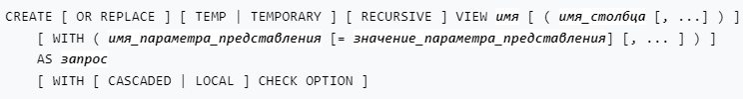
VIEW
CREATE VIEW — создать представление
В БД часто приходится выполнять один и тот же запрос
Можно обращаться как к таблице
Notes:
лишено физической материализации, поэтому указанный запрос будет выполняться при каждом обращении к представлению.

Slide 16
CREATE OR REPLACE VIEW
Команда CREATE OR REPLACE VIEW
заменяет представление, если уже существут
необходимо использовать те же столбцы
можно добавить столбцы в конце
создается в текущей схеме, либо в заданной

Slide 17
Параметры
TEMPORARY или TEMPС
создаётся как временное.
автоматически удаляются в конце сеанса.
постоянное представление с тем же именем не будет видно в текущем сеансе
создаётся как временное если обращается к временным таблицам

Slide 18
Параметры
RECURSIVE - рекурсивное представление.
CREATE RECURSIVE VIEW [ схема . ] имя (имена_столбцов) AS SELECT ...;
CREATE VIEW [ схема . ] имя AS WITH RECURSIVE имя (имена_столбцов) AS (SELECT ...) SELECT имена_столбцов FROM имя;
*обязательно должен задаваться список с именами столбцов.

Slide 19
Параметры
имя
Можно дополнить схемой
имя_столбца
Необязательный параметр
*Если отсутствует, имена столбцов формируются из результатов запроса.

Slide 20
Параметры
WITH
могут задаваться следующие необязательные параметры представления:
check_option
- может принимать значения:
local (локально)
cascaded (каскадно) и равнозначен указанию
WITH [ CASCADED | LOCAL ] CHECK OPTION

Slide 21
VIEW
Задавайте:
имена столбцов
типы данных
Плохой вариант:
CREATE VIEW vista AS SELECT 'Hello World';
Столбец ?column?,
тип данных — text;
Хороший вариант
CREATE VIEW vista AS SELECT text 'Hello World' AS hello;

Slide 22
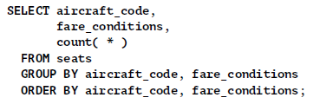
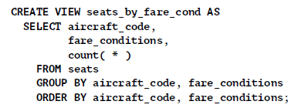
Пример

Slide 23
DROP VIEW
Удаляет представление

Slide 24
ИНДЕКСЫ
B-tree,
Hash,
GiST,
SP-GiST,
GIN,
BRIN.
Каждый тип индекса использует разную структуру хранения и алгоритм для обработки разных типов запросов.
CREATE INDEX - без указания типа индекса умолчанию B-дерева.

Slide 25
МАТЕРИАЛИЗОВАННЫЕ ПРЕДСТАВЛЕНИЯ
CREATE MATERIALIZED VIEW mymatview
AS
SELECT *
FROM mytab;

Slide 26
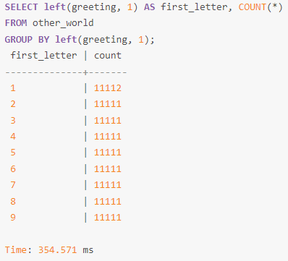
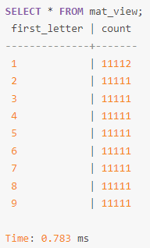
МАТЕРИАЛИЗОВАННЫЕ ПРЕДСТАВЛЕНИЯ

Slide 27
МАТЕРИАЛИЗОВАННЫЕ ПРЕДСТАВЛЕНИЯ
REFRESH MATERIALIZED VIEW mymatview;
Notes:
Можно создать задание, для регулярного обновления представления

